Slide 1
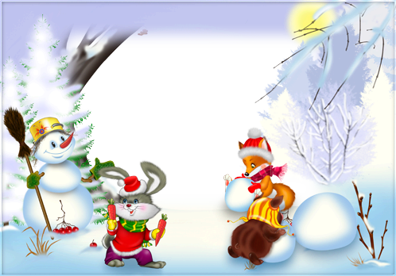
Комунальний заклад
«Дошкільний навчальний заклад №46 Вінницької міської ради»
МІСЦЕ ТА ЗНАЧЕННЯ
ХОРОВОДІВ, ХОРОВОДНИХ ІГОР
ТА ТАНОЧКІВ
ПІД ЧАС ОРГАНІЗАЦІЇ ЗИМОВИХ СВЯТ
ТА РОЗВАГ
Музичний керівник:
Продан Світлана Василівна

Slide 2
Хоровод – один з найдавніших видів обрядово- ігрових танців синкретичного типу, в яких органічно злиті поезія, музика та хореографія.
Ідейний зміст того чи іншого хороводу розкривається в пісні. Тобто текст у хороводах має першорядне значення, саме він визначає зміст танцю та його хореографічний малюнок.

Slide 3
Історія виникнення.
Термін "хоровод" походить від давньогрецького “хорос”, що означає “масовий танець з піснею” і старослов'янського “вод”, що означає “ходити, водити”.
Хороводи виникли і сформувалися протягом віків у певних географічних, історичних, соціально – економічних умовах в результаті розширення амплітуди народних ігор, ігрищ,
які були невід’ємною частиною життя людей ще за часів язичництва.
Виконання хороводів, насамперед, пов’язували з обрядовими діями : зустріччю весни, відзначенням літа, збором урожаю, зустріччю Нового року.

Slide 4
Хороводні ігри та пісні – частина педагогічної практики, яка зароджувалася і розвивалася разом з нашою цивілізацією і культурою. Головне у них – можливість ритмічно рухатися, співати і грати.
Музичну основу хороводів становлять змістовні й емоційно- виразні пісенні мелодії.
Разом з тим, хороводні мелодії дуже прості, а тому й зручні для виконання.

Slide 5
Освітні завдання :
- викликати у дітей емоційний відгук на музично-поетичний зміст хороводу, залучити кожну дитину до спільного та індивідуального вираження музично-ігрових дій, до виразності танцювальних рухів;
- формувати навички ритмічної танцювальної ходи, координації рухів, орієнтування у просторі зали; розвивати творчі уміння образно-танцювальної імпровізації;
- вчити реагувати на завершення музичної фрази, передавати відчуття куплетної форми через хороводні фігури;
- виховувати емоційно-ціннісне ставлення до хореографії.

Slide 6
КЛАСИФІКАЦІЯ ХОРОВОДІВ:
Автор А.І.Гуменюк – український мистецтвознавець, педагог
обрядові -
весняні, купальські, осінні, зустрічі Нового року
тематичні -
трудові,природничі,патріотичні, сімейно – побутові
орнаментальні -побудовані на зміні малюнків
пантомімічно-ілюстративні
рухи, жест, міміка
ілюструють текст

Slide 7
КЛАСИФІКАЦІЯ ХОРОВОДІВ:
Автор К.Ю. Василенко – хореограф, теоретик , педагог.
Пісенні хороводи:
класична форма синкретичного мистецтва, в якій основна увага приділяється вокальній стороні, а учасники виконують пісню, супроводжуючи її простими кроками
Ігрові хороводи :
розвага, гра у супроводі пісні,
танцю або в поєднанні цих
двох компонентів
Хороводний танець з музичним супроводом :
вид хороводу, в якому пріоритет надається танцювальним рухам, імпровізаційним моментам.
Хороводний танець з піснею
і музичним супроводом:
нескладний та лаконічний за побудовою танок, в якому зміст підпорядковується тексту та музичному супроводу

Slide 8
КЛАСИФІКАЦІЯ ХОРОВОДІВ:
А. С. Шевчук – кандидат педагогічних наук,
автор навчально – методичного посібника “Дитяча хореографія”
Хороводна пісня:
масова вокально-хореографічна дія, в якій всі учасники виконують пісню, супроводжуючи її простими кроками, а композиція будується на повтореннях і простому малюнку
Хороводна гра із застосуванням пісні чи танцю або в їх поєднанні :
вид хороводу, який сформувався «шляхом розвитку ігрових моментів»
Ігровий хоровод :
вид хороводу, в якому поетичний текст, мелодія і хореографічна дія ,включаючи ігрові моменти, елементи драматичного мистецтва, виступають в тісному взаємозв'язку, а зміст розкривається завдяки синтезу всіх компонентів
Хороводний танець з піснею і музичним супроводом :
вид хороводу, в якому пріоритет належить танцювальному елементу

Slide 9
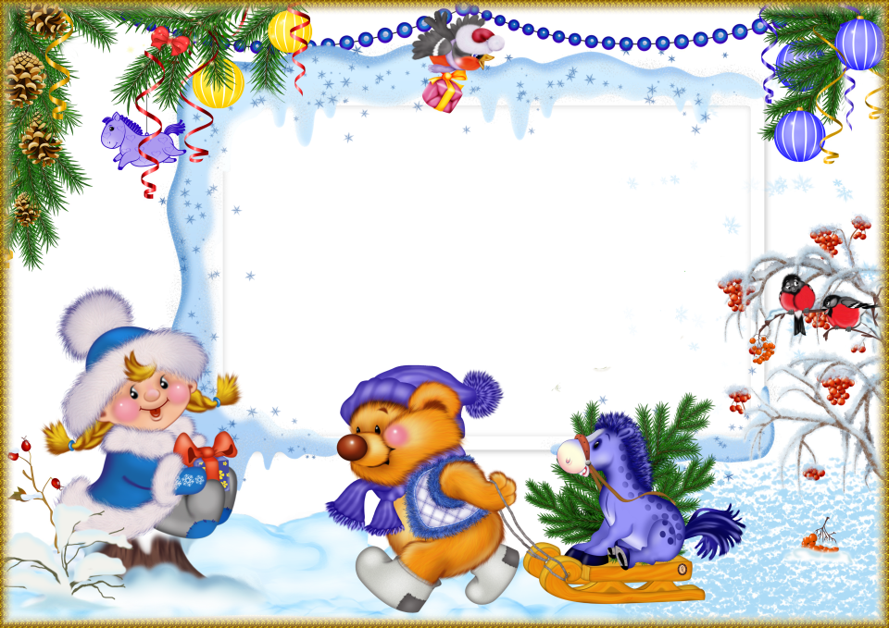
Основними рухами хороводу є:
різновиди танцювальних кроків (крок хороводу, перемінний крок, припадання, варіанти танцювального бігу тощо) ;
ілюстративні, образні й імітаційні рухи.
уклони-вітання;
танцювальні рухи характерні для тієї чи іншої місцевості (наприклад, в українських хороводних танцях зустрічаються різновиди вихилясів, тинків, притупувань тощо);

Slide 10
Рухи під музику зміцнюють дитячий організм. Задоволення, яке дитина отримує в процесі гри, завжди супроводжується фізіологічними змінами в організмі – у дітей покращується дихання та кровообіг.
Спільні ігри та танці збуджують нервову
систему і викликають посилену діяльність відділів головного мозку, пов'язаних з асоціативними, інтелектуальними та
вольовими процесами.
Музично-ритмічні рухи сприяють формуванню моторики, поліпшують осанку.
У дітей з'являються такі якості рухів, як легкість, пружність, точність, спритність та енергійність. Завдяки музиці рухи дошкільників набувають емоційного забарвлення,
стають більш чіткими, виразними і красивими.

Slide 11
Дякую за увагу!

